Slide 1
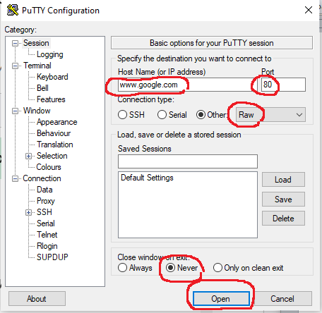

Slide 2
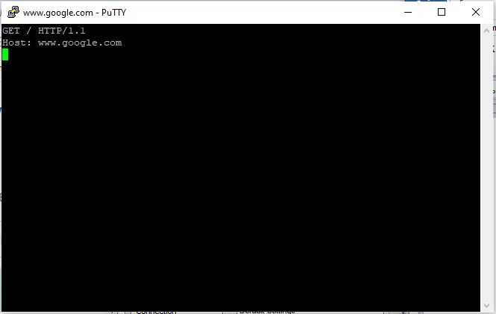

Slide 3
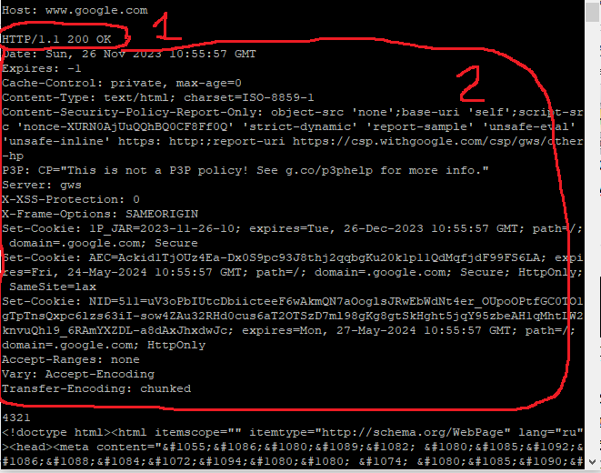

Slide 4
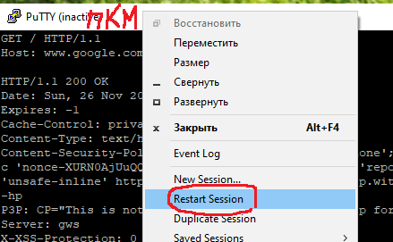

Slide 5
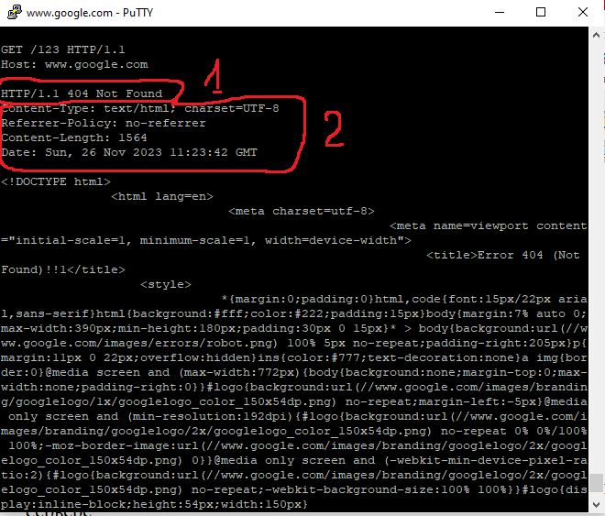

Slide 6
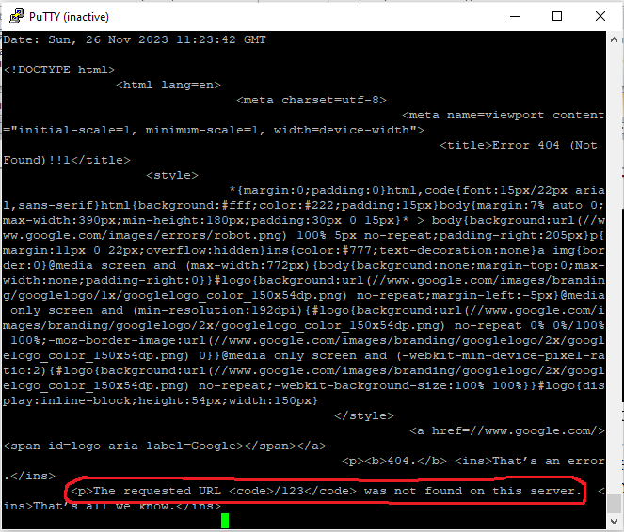

Slide 7
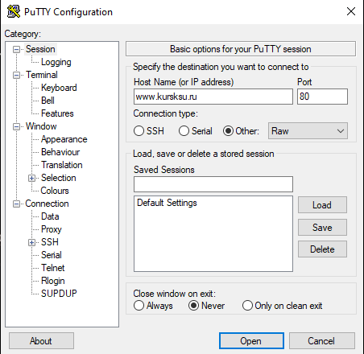

Slide 8
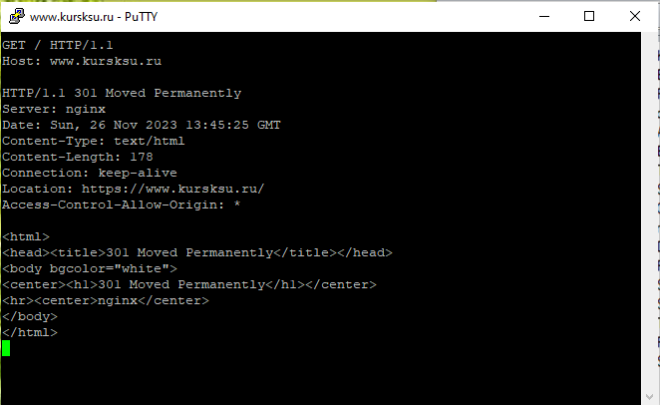

Slide 9
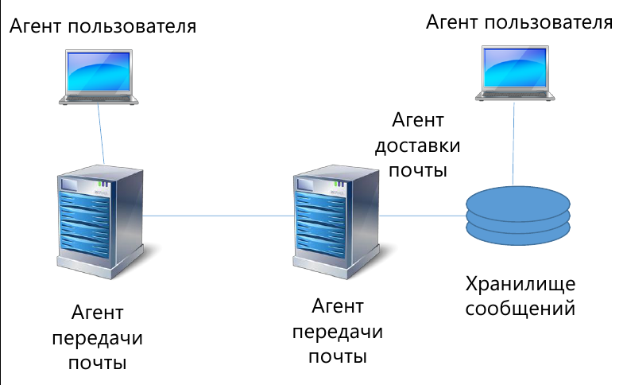
Архитектура электронной почты

Slide 10
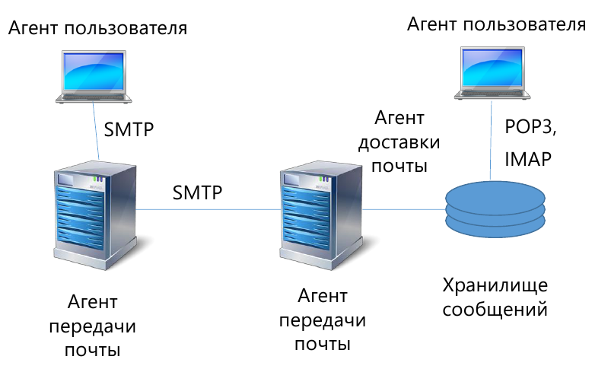
Архитектура электронной почты

Slide 11

Формат адреса электронной почты

Slide 12

Как найти почтовый сервер?

Slide 13
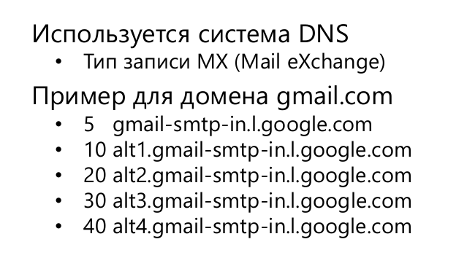
Как найти почтовый сервер?

Slide 14

Протокол SMTP

Slide 15
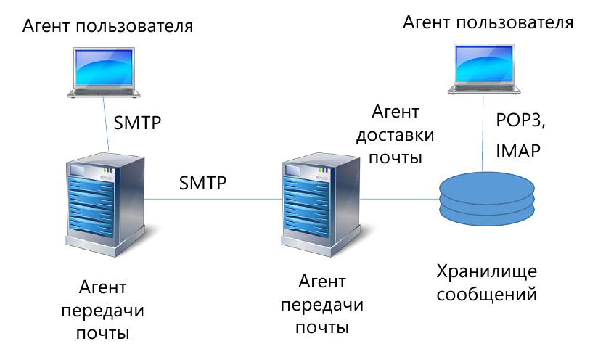
Архитектура электронной почты

Slide 16
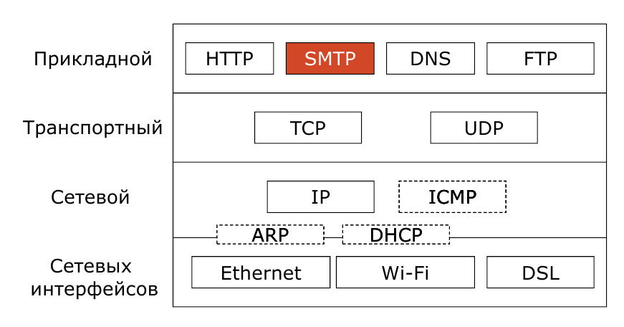
Место в стеке протоколов TCP/IP

Slide 17
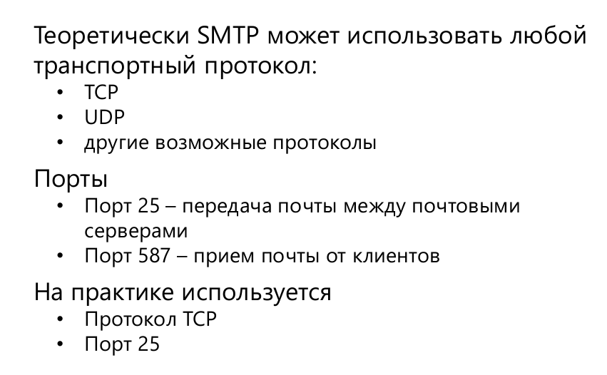
Взаимодействие с транспортными протоколами

Slide 19

Протокол SMTP

Slide 20

Протокол SMTP

Slide 21
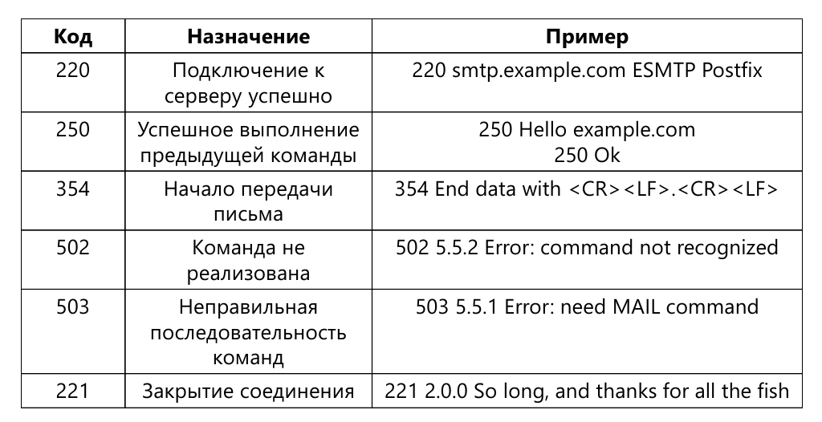
Ответы SMTP

Slide 22
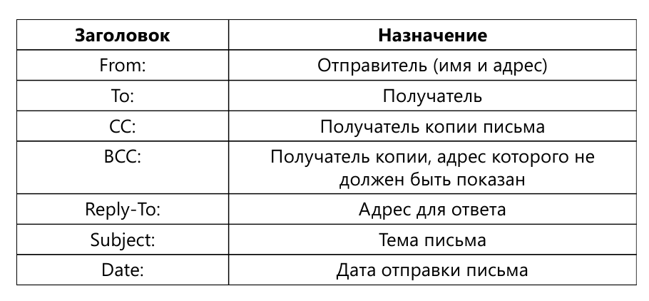
Заголовки письма

Slide 23
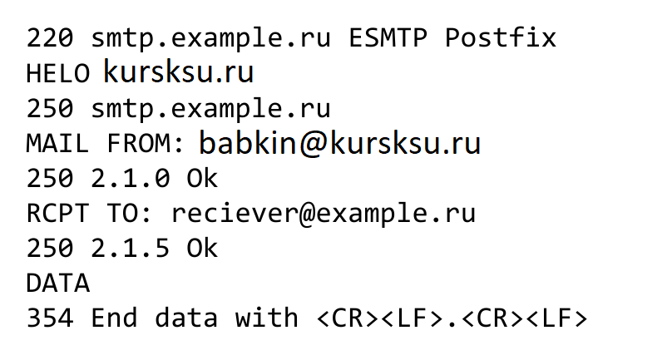
Пример сеанса SMTP

Slide 24
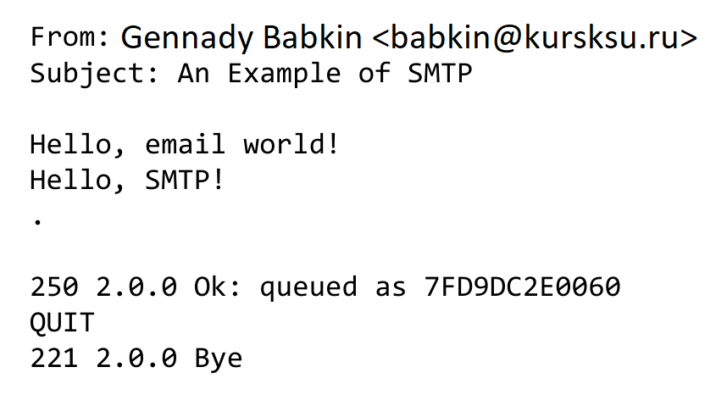
Пример сеанса SMTP

Slide 25
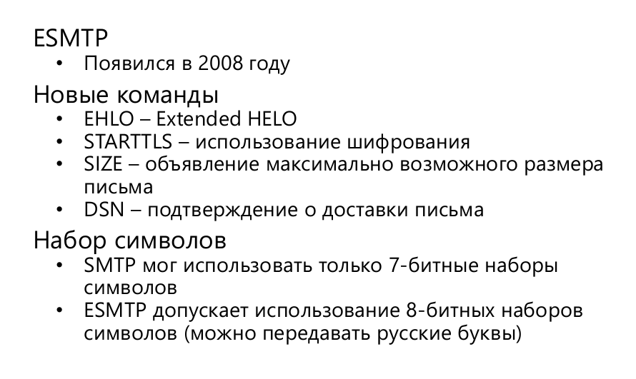
Расширение SMTP

Slide 26
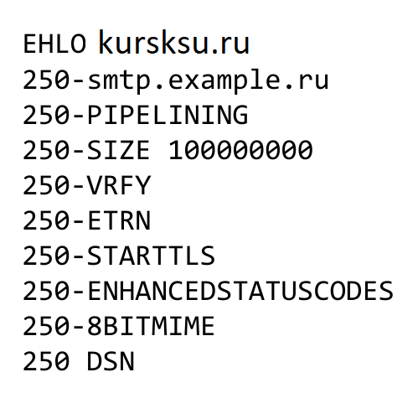
Команда EHLO

Slide 27
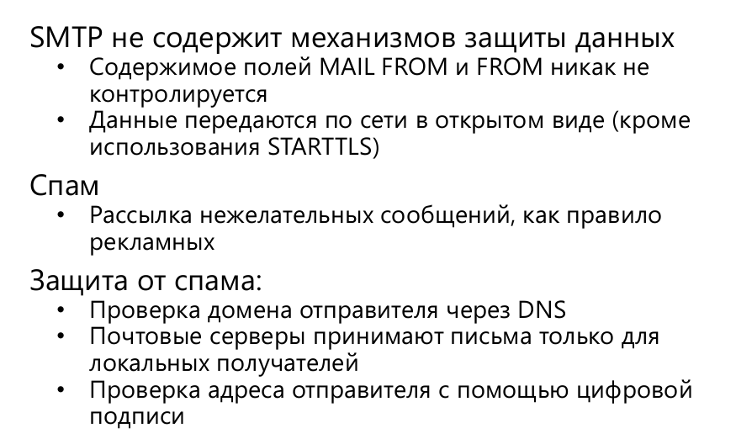
Безопасность и спам

Slide 28
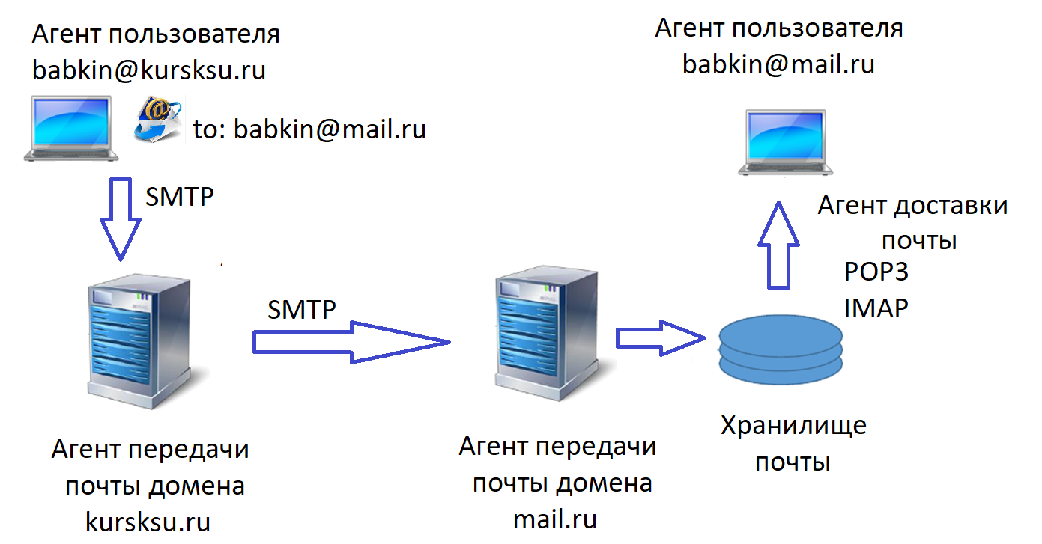

Slide 29
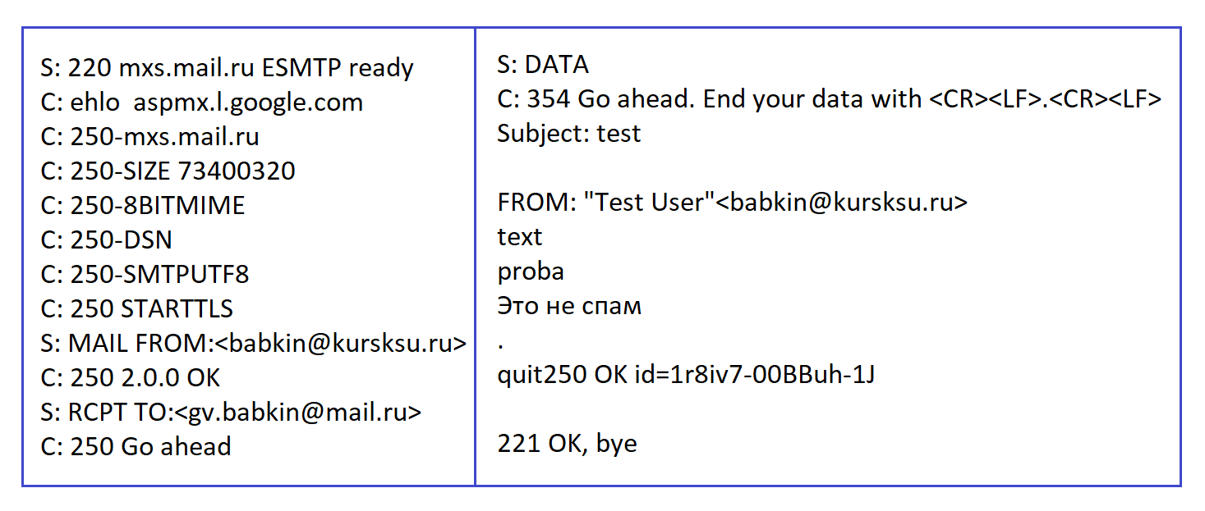
Пример SMTP сессии

Slide 30
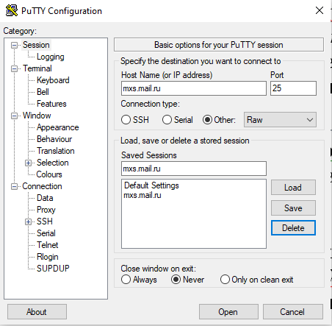

Slide 31
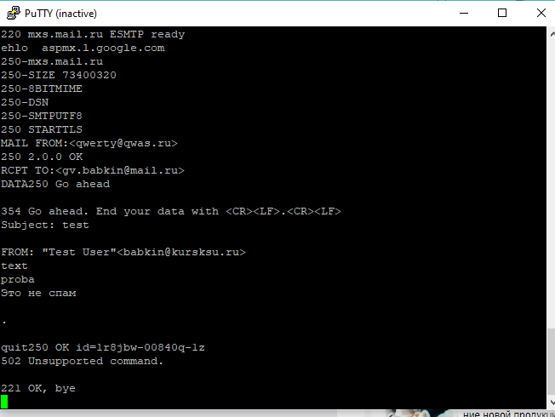

Slide 32
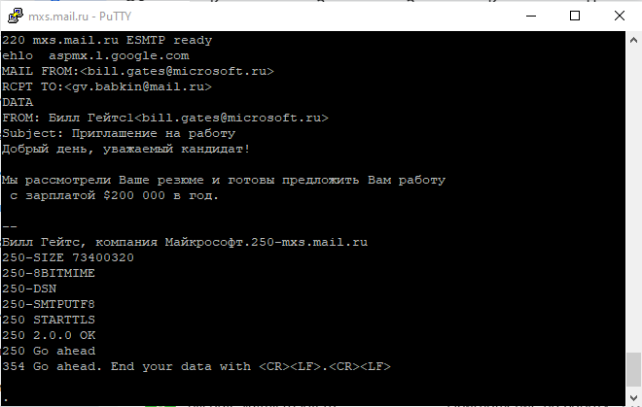

Slide 33
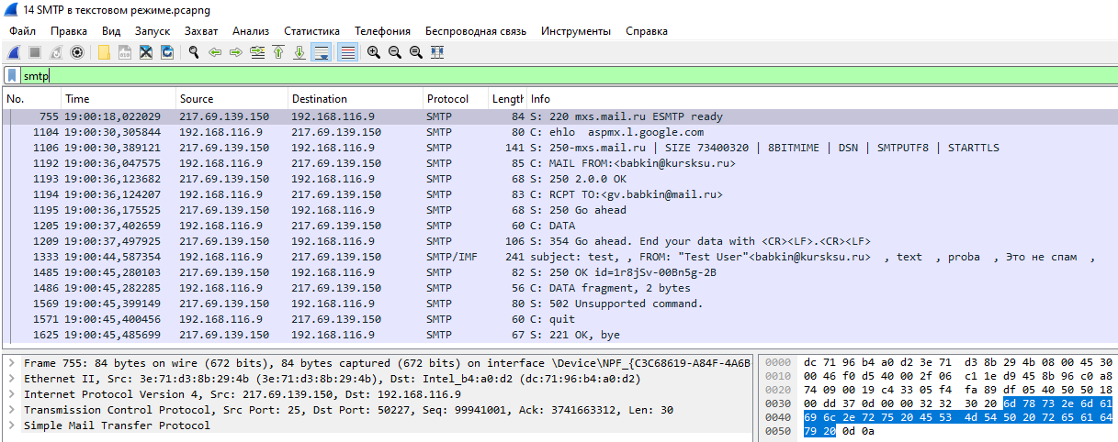

Slide 34
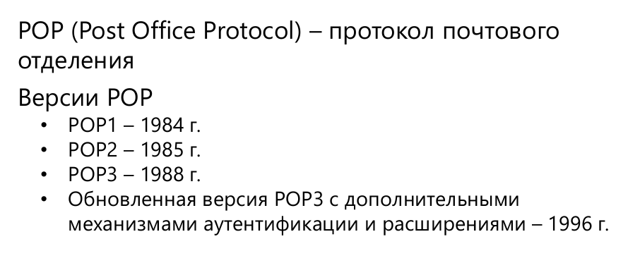
Протокол POP3

Slide 35

Архитектура электронной почты

Slide 36
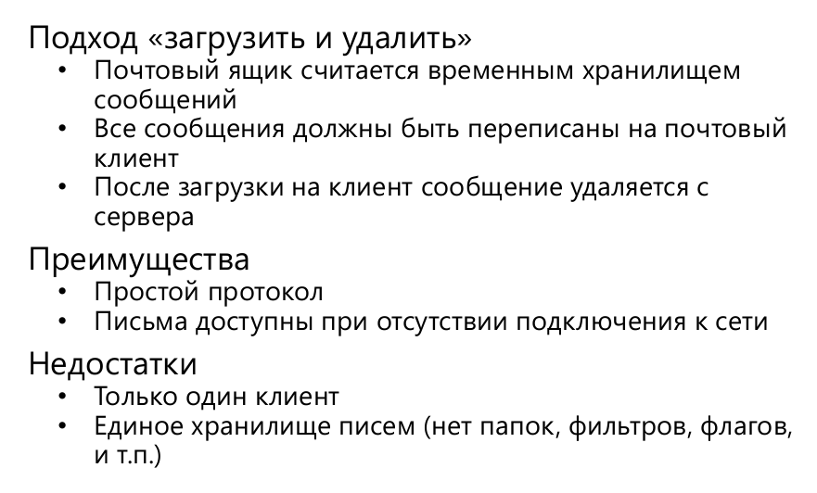
Протокол РОР3

Slide 37
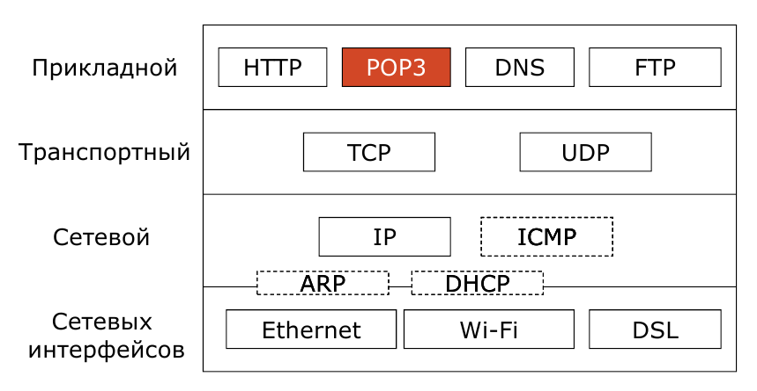
Место в стеке протоколов TCP/IP

Slide 38
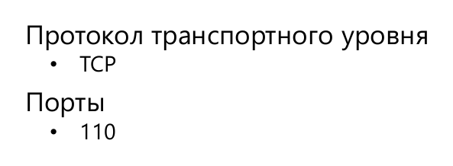
Взаимодействие с транспортными протоколами

Slide 39
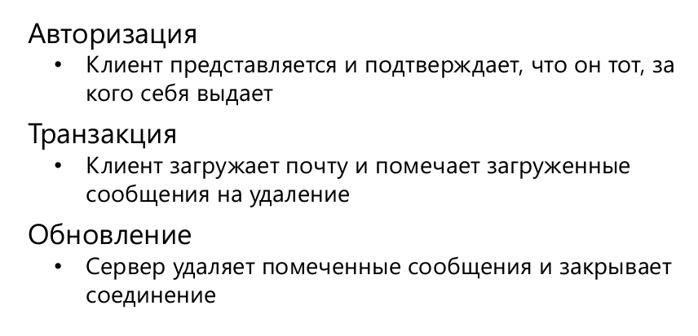
Состояния сеанса РОР3

Slide 40

Протокол РОР3

Slide 41
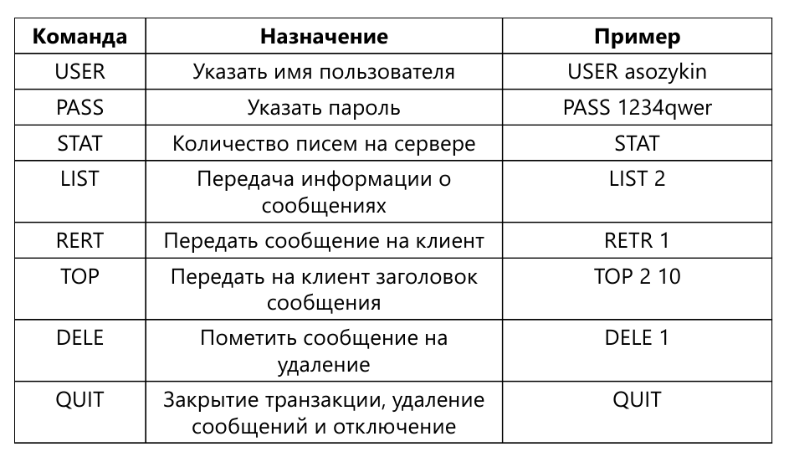
Команды РОР3

Slide 42

Ответы РОР3

Slide 43
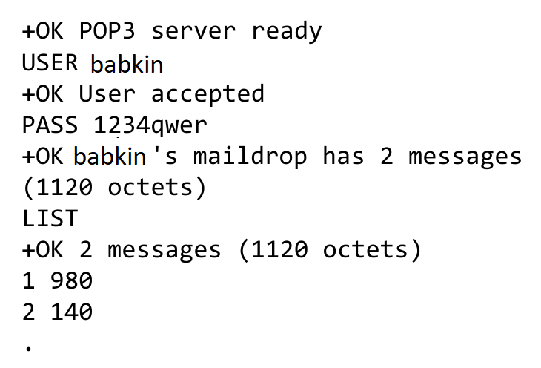
Пример сеанса РОР3

Slide 44
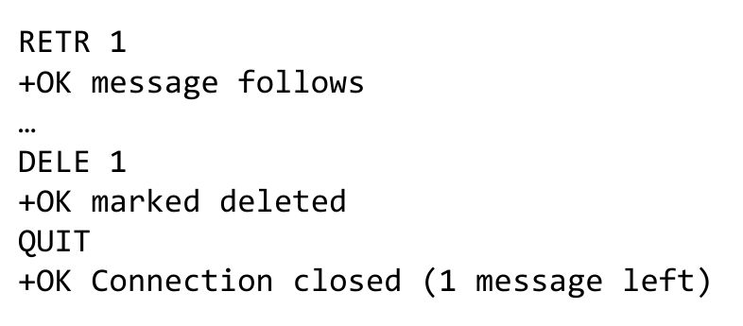
Пример сеанса РОР3

